Slide 1




Slide 2


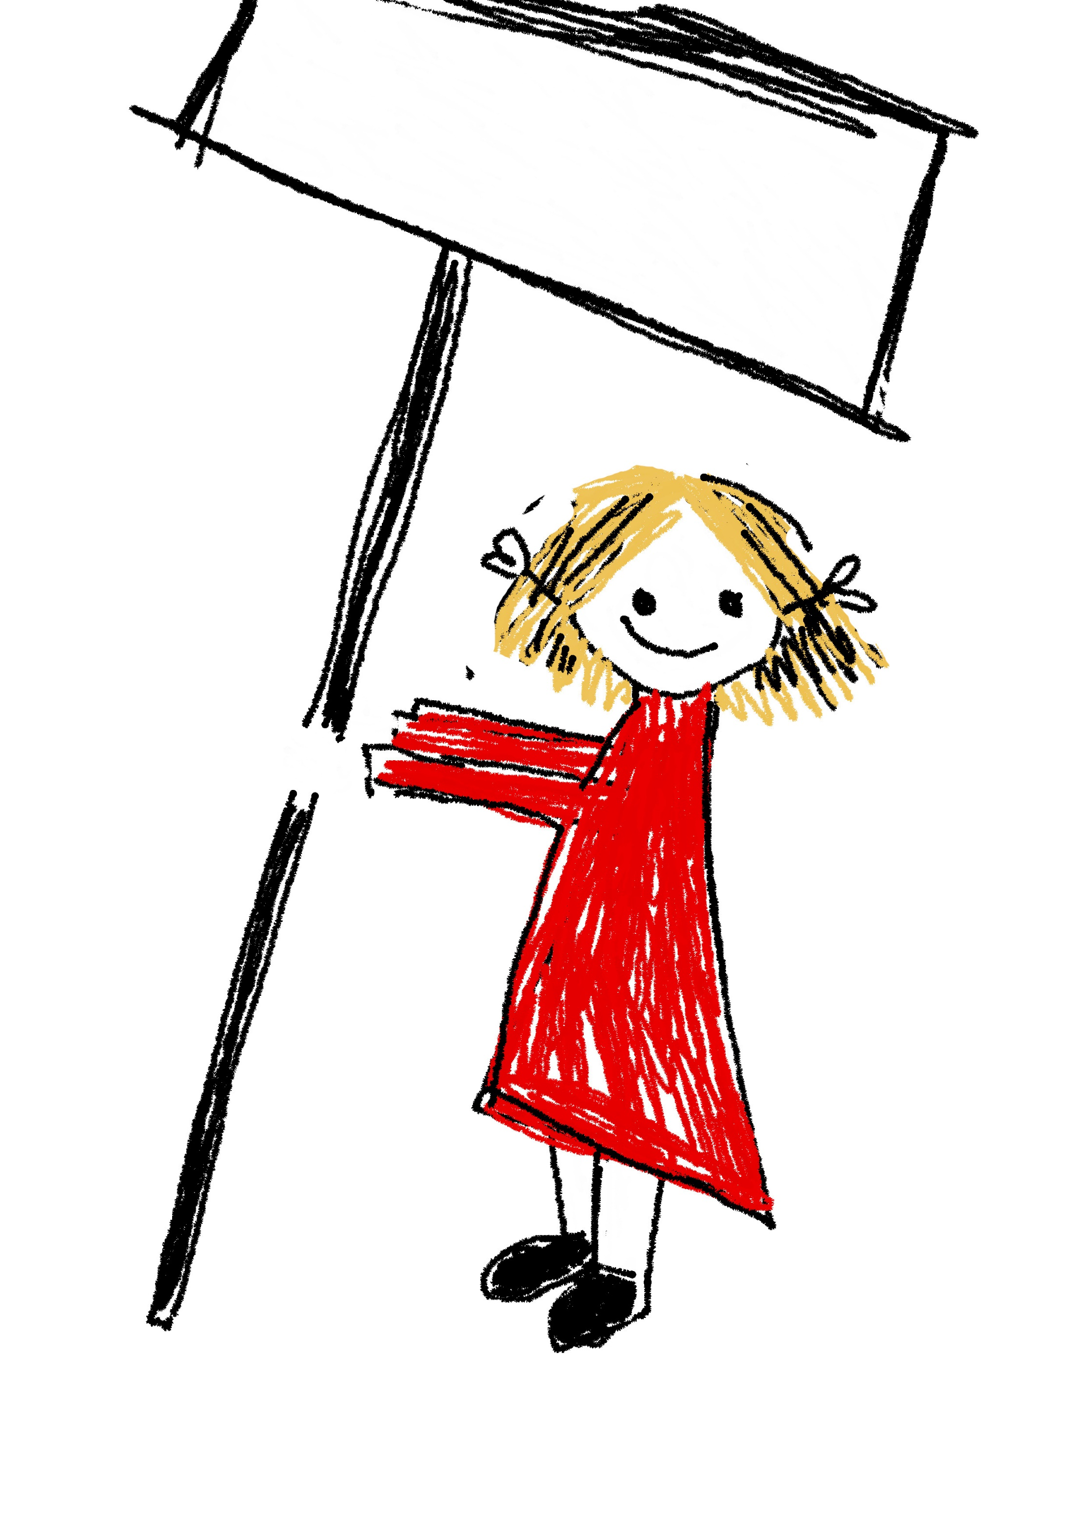
Solidarni
w niepodległości
Warsztaty dla uczniów szkół
podstawowych z klas IV-VI
czerwiec – październik 2020
Miejska Biblioteka Publiczna w Chrzanowie
Oddział dla Dzieci

Slide 3
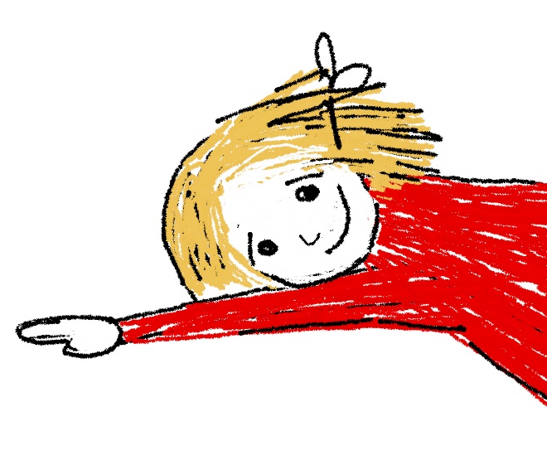
Wybrana literatura na temat życia codziennego w PRL – dla dzieci
Michał Rusinek, Rok 1989. Mała książka o pewnej kurtynie, czekoladzie i wolności, Warszawa [2014]
Aneta Górnicka- Boratyńska, Zielone pomarańcze, czyli PRL dla dzieci, Warszawa 2010
Literatura dotycząca NSZZ „Solidarność” na ziemi chrzanowskiej
Zbigniew Mazur, Solidarność ziemi chrzanowskiej, Chrzanów 2005
Solidarność w Trzebini – powstanie i działalność: praca zbiorowa pod red. J. Piskorz, Trzebinia 2017
Zamiast wstępu…
Wyobraźcie sobie świat dzieciństwa Waszych dziadków i rodziców. Czy było tak kolorowe i beztroskie jak Wasze dzisiaj? Dlaczego wielu rzeczy, które są dla nas dostępne na co dzień, wtedy po prostu nie było…?
Jesteście ciekawi, jak wyglądała codzienność w czasach PRL? Dlaczego to, co się działo w latach 80-tych jest tak ważne dla nas dzisiaj? Czym była wtedy Solidarność? Czym wolność i demokracja?

Slide 4
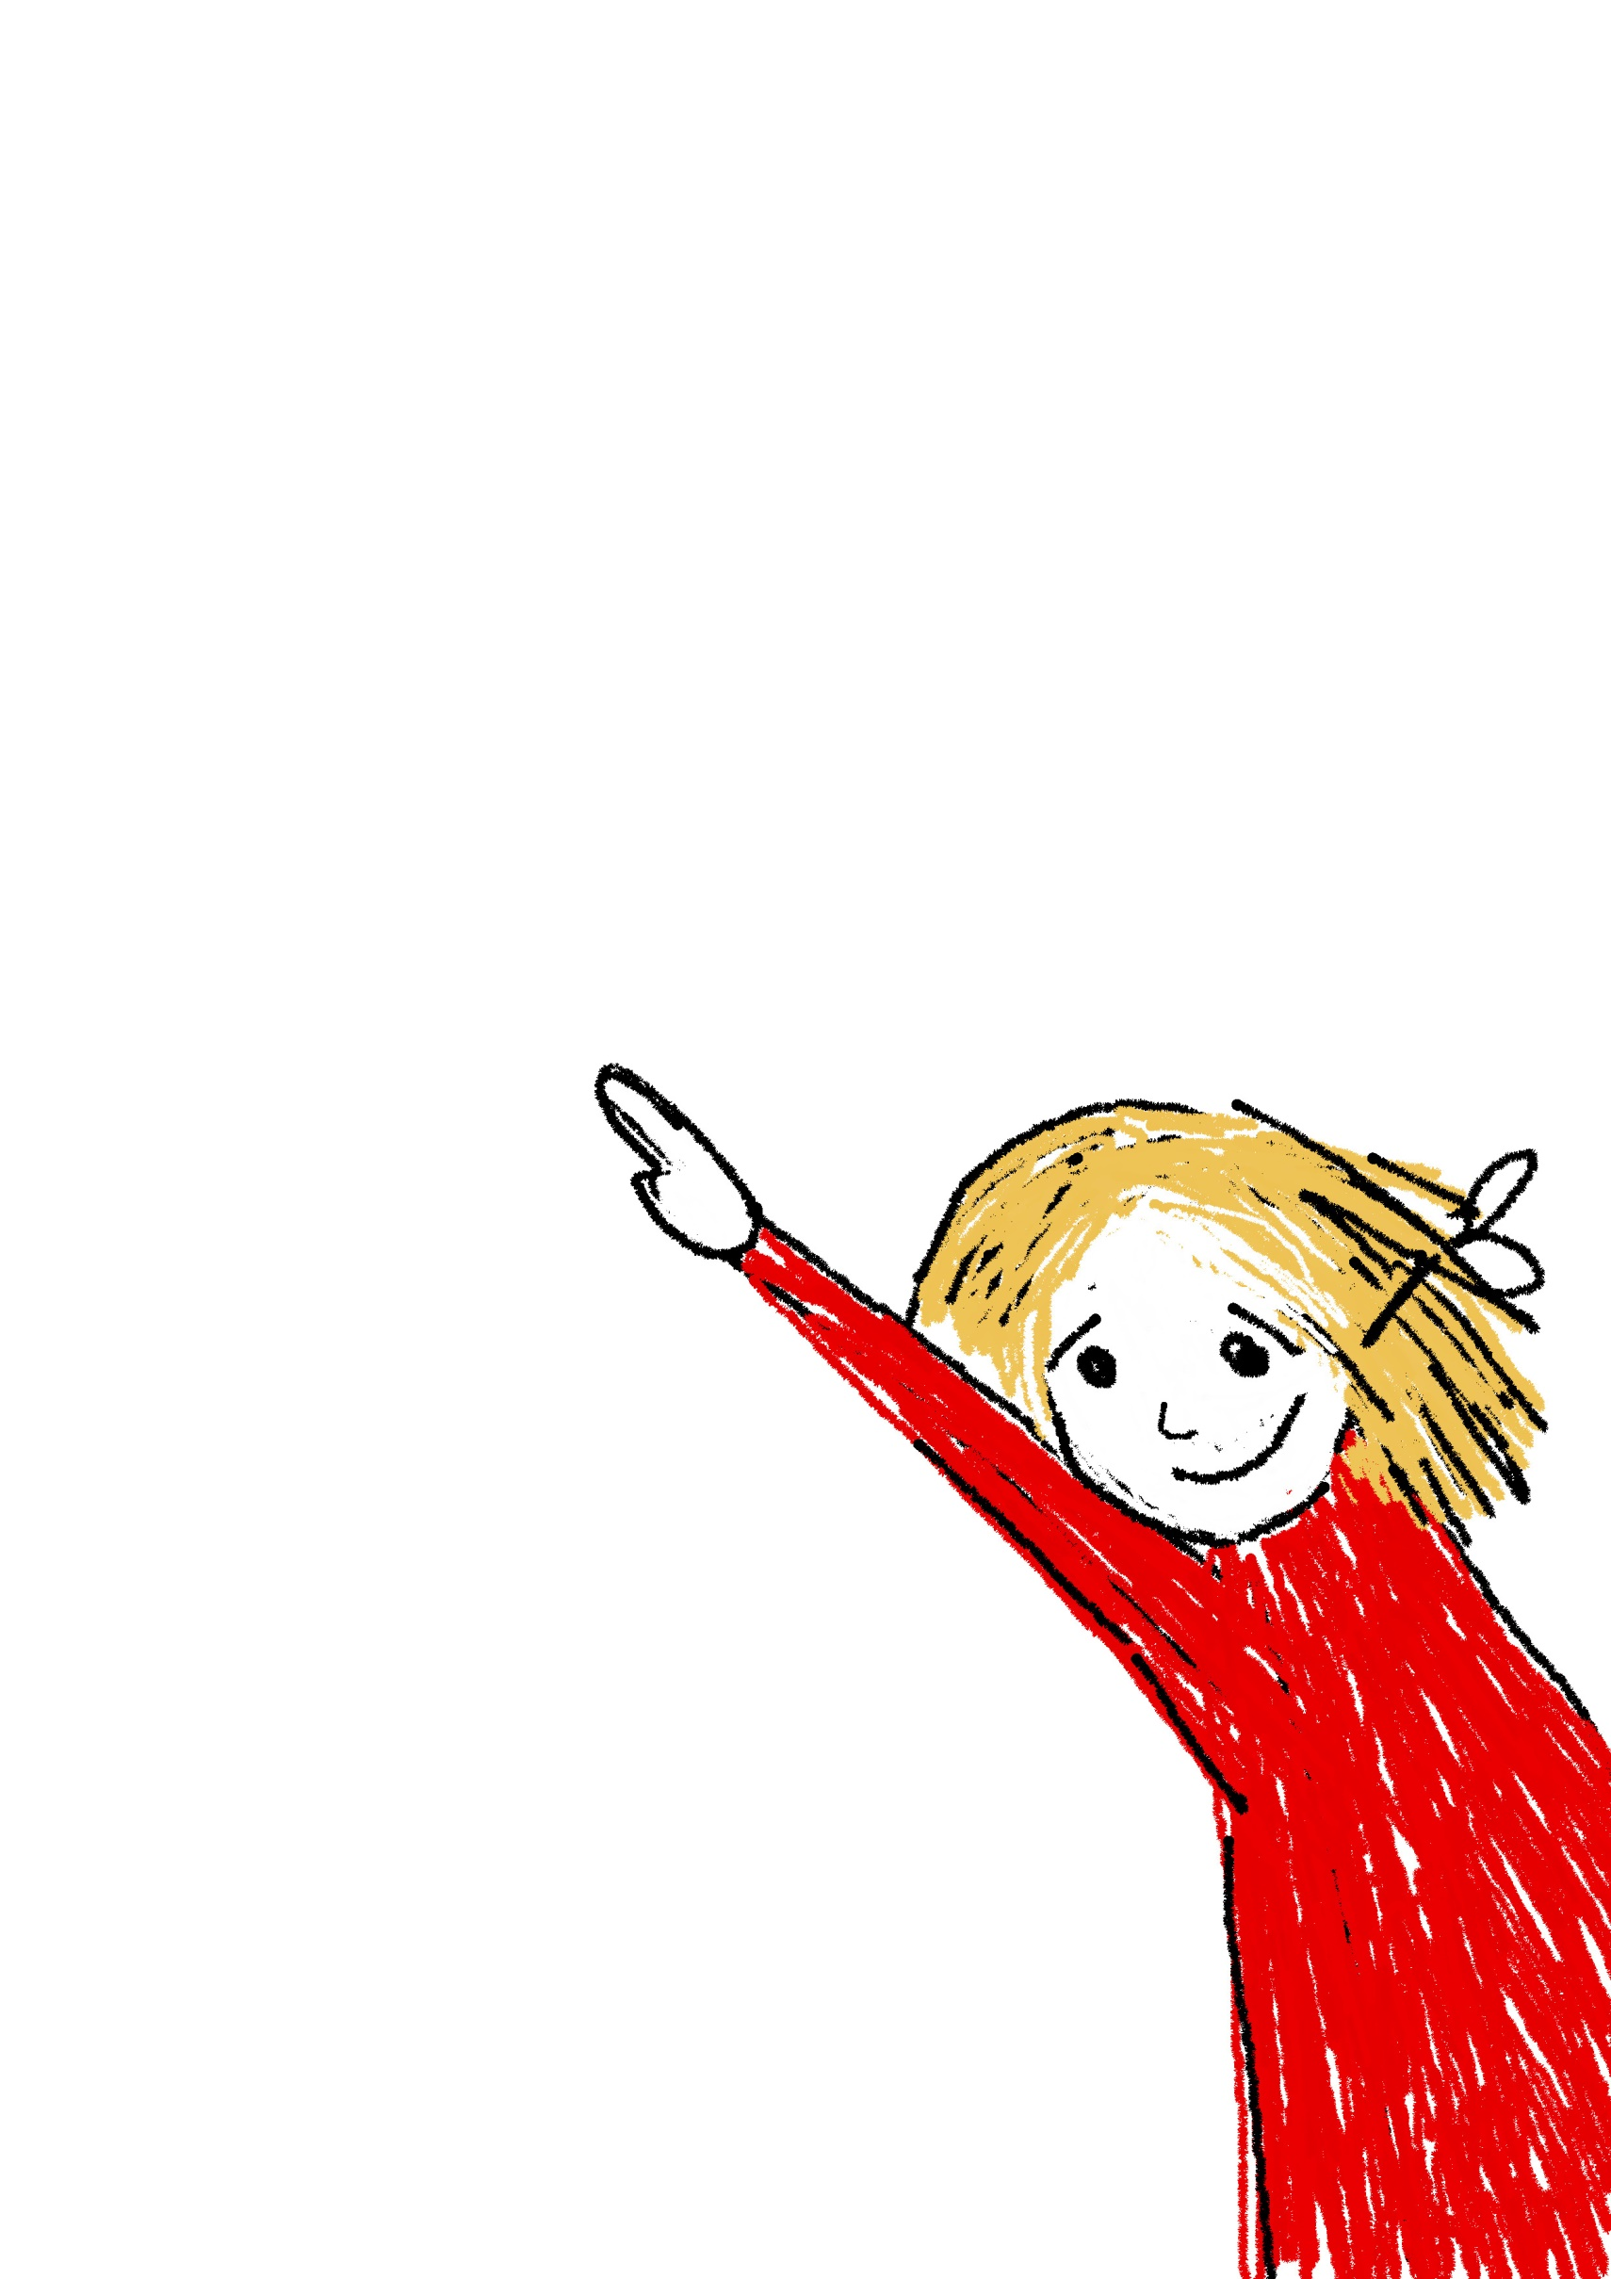
rozdział 1
Lata 70-te

Slide 5
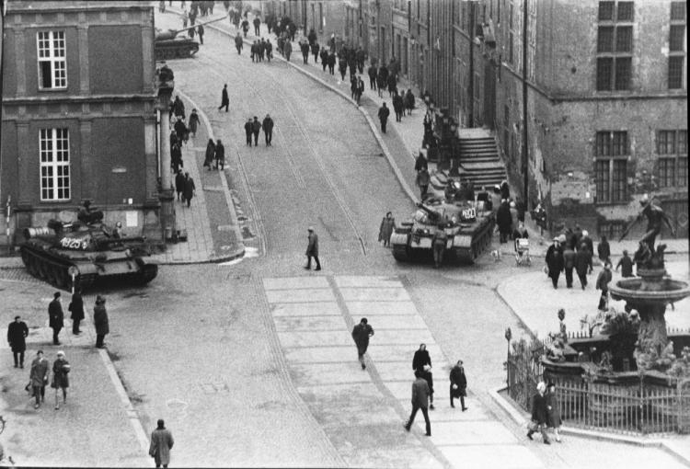
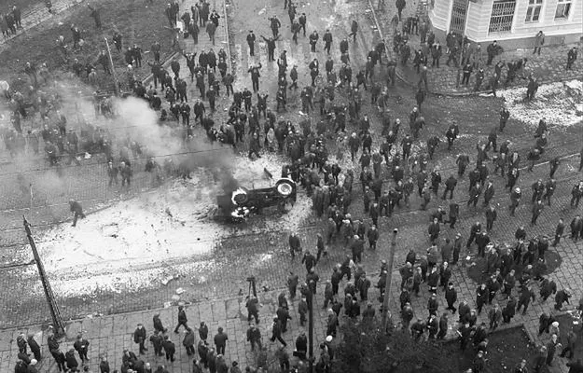
Strajki na Wybrzeżu, grudzień 1970

Slide 6
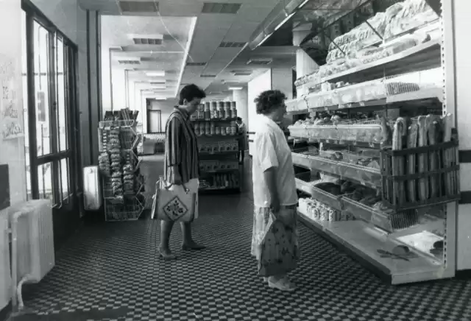
Chwilowy dobrobyt, pierwsza połowa lat 70.

Slide 7
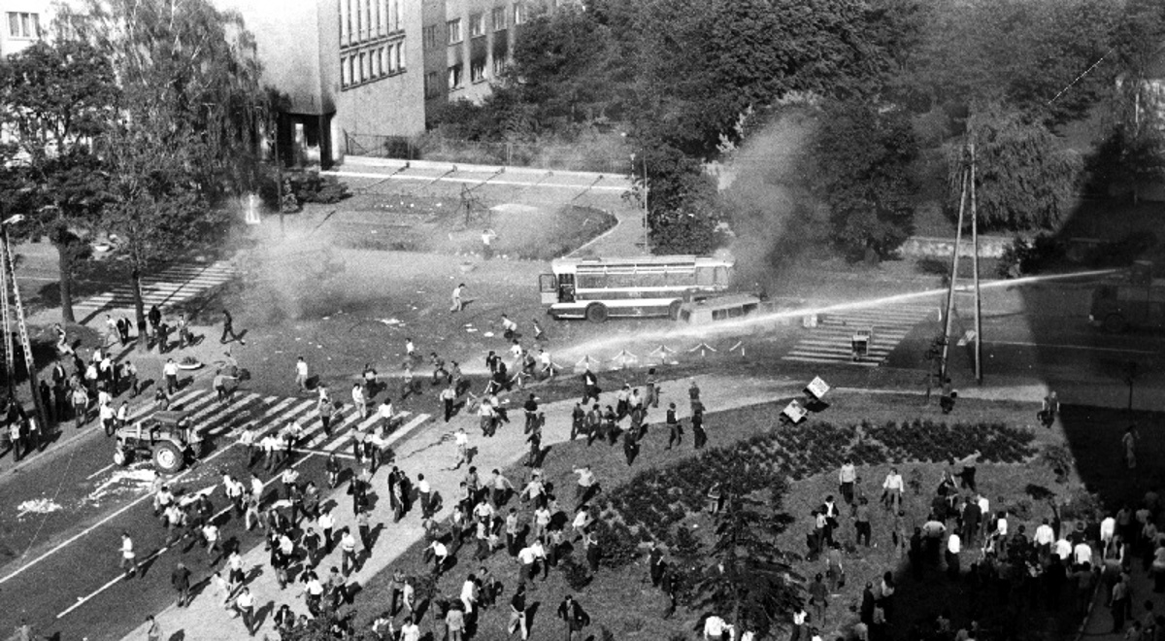
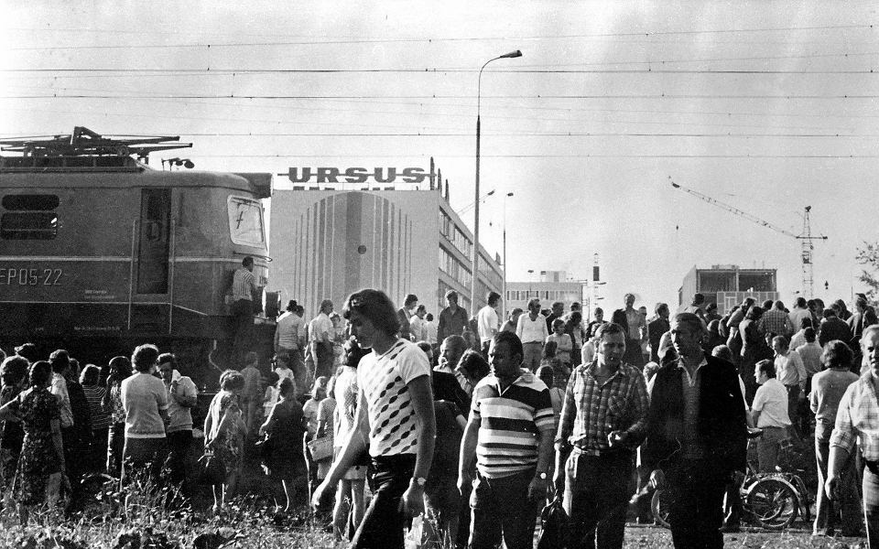
Strajki, czerwiec 1976,
Ursus i Radom

Slide 8
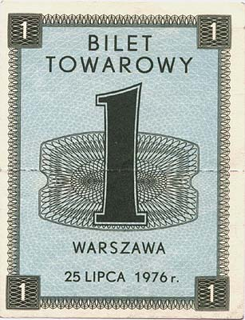
Pierwsza kartka na cukier, lipiec 1976

Slide 9
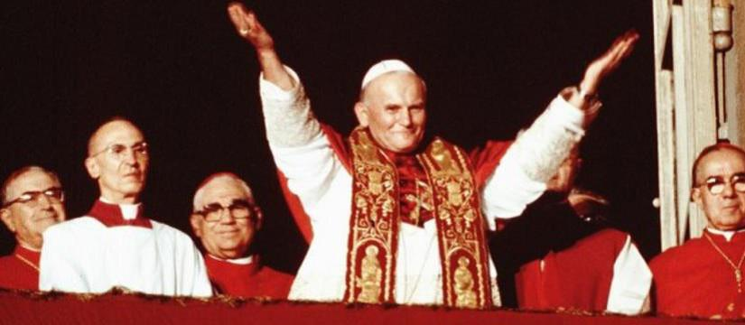
Wybór kardynała Karola Wojtyły na papieża,
16 października1978

Slide 10
rozdział 2
Lata 80-te

Slide 11
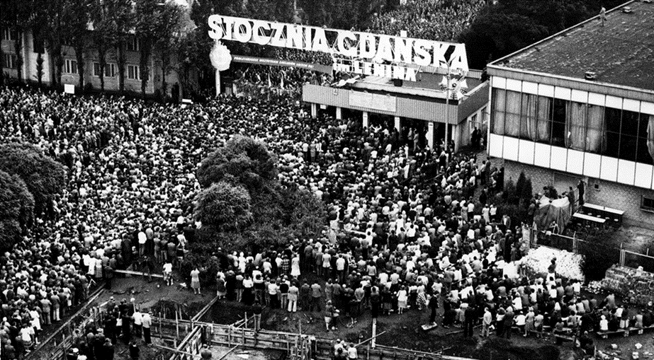
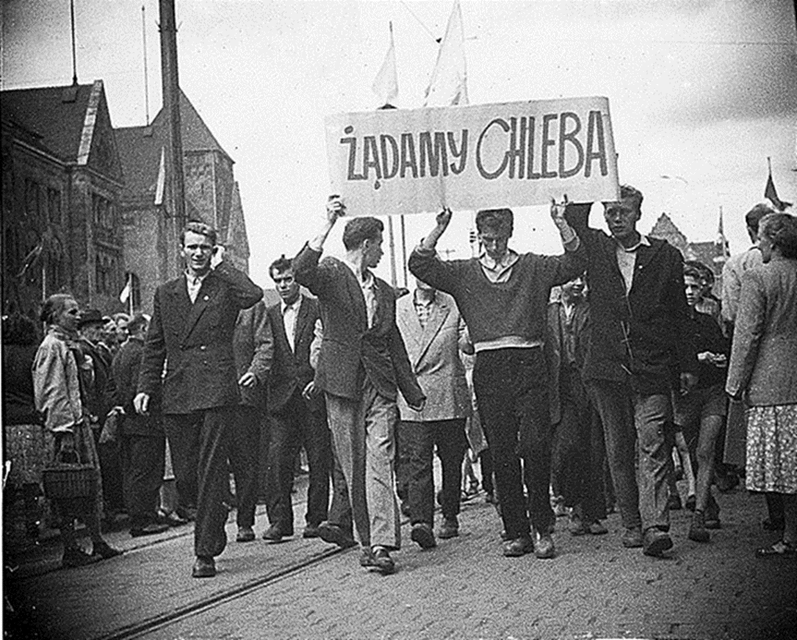

Ogólnokrajowe strajki robotników

Slide 12
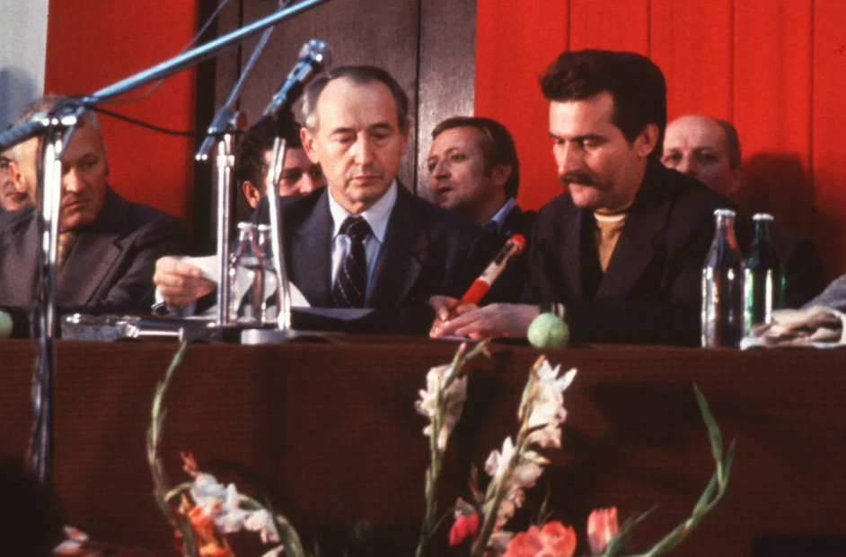
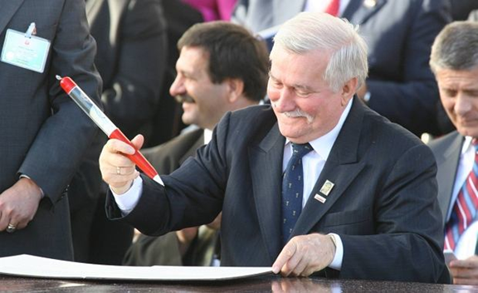
Podpisanie
POROZUMIEŃ SIERPNIOWYCH

Slide 13
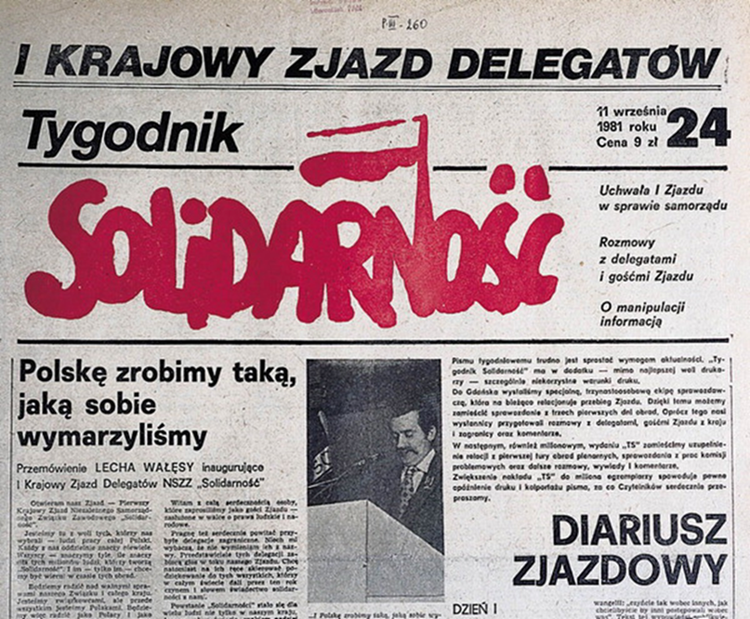
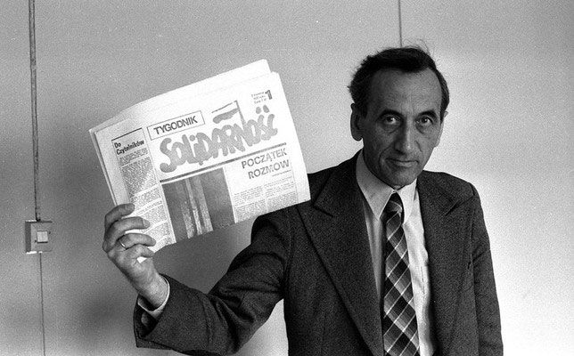

Slide 14

31 sierpnia 1980, Gdańsk - podpisanie POROZUMIEŃ SIERPNIOWYCH między komisją rządową a
Międzyzakładowym Komitetem Strajkowym
17 września 1980 - powstanie Niezależnego Samorządnego Związku Zawodowego SOLIDARNOŚĆ – jednego, ogólnokrajowego związku zawodowego
10 listopada 1980 – sądowa rejestracja NSZZ SOLIDARNOŚĆ. Wkrótce związek liczył niemal 10 mln członków - było to 80 % pracowników państwowych
Pierwsza w krajach komunistycznych,
niezależna od władz,
legalna organizacja związkowa.
Ludność:
35,41 miliona (1980)
37,97 miliona (2019)

Slide 15
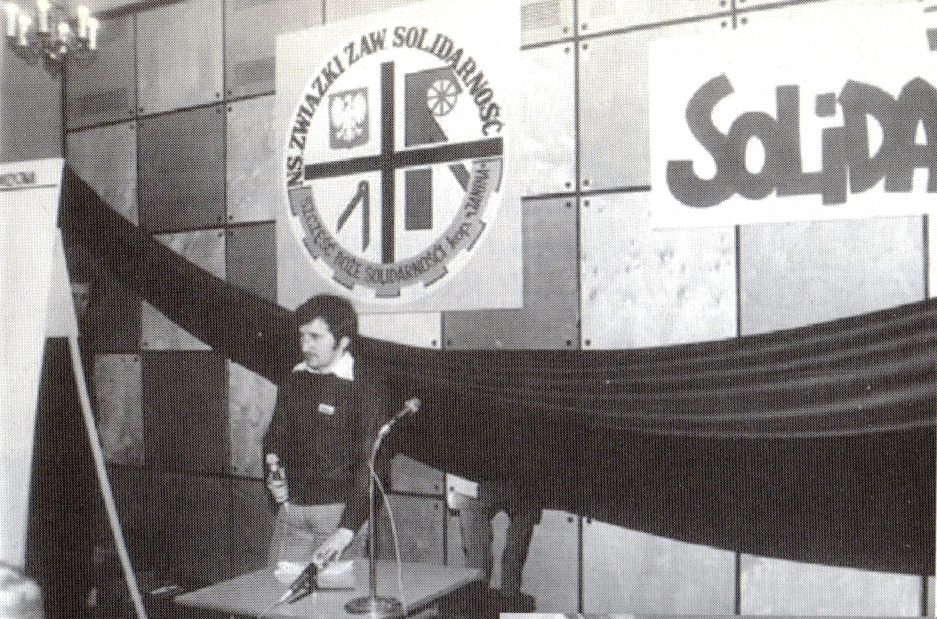
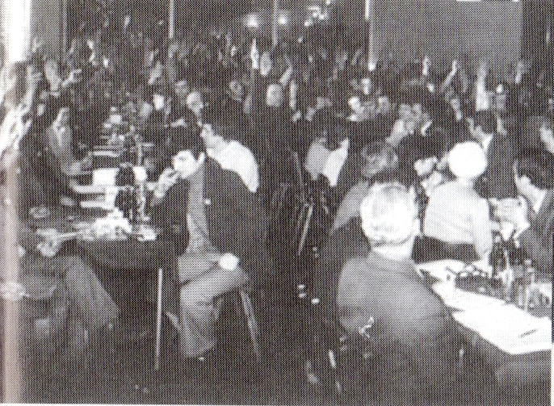
Delegaci na wybory Komitetu Założycielskiego „Solidarność” w KWK Janina w Libiążu, Dom Kultury, grudzień 1980 (fragm. zdjęcia)
Czesław Rybak - I Przewodniczący Komitetu założycielskiego „Solidarności” w Kopalni Węgla Kamiennego „Janina” w Libiążu , grudzień 1980

Slide 16
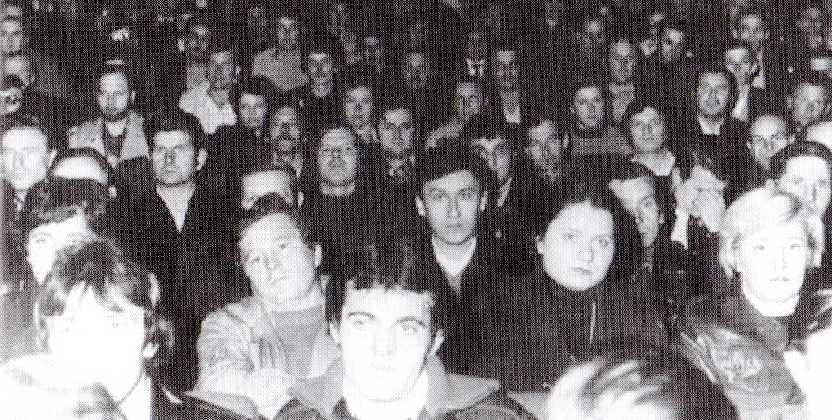
Spotkanie założycielskie NSZZ Solidarność w Fabloku , Dom Kultury, 3 października 1980 r. (fragm. zdjęcia)

Slide 17
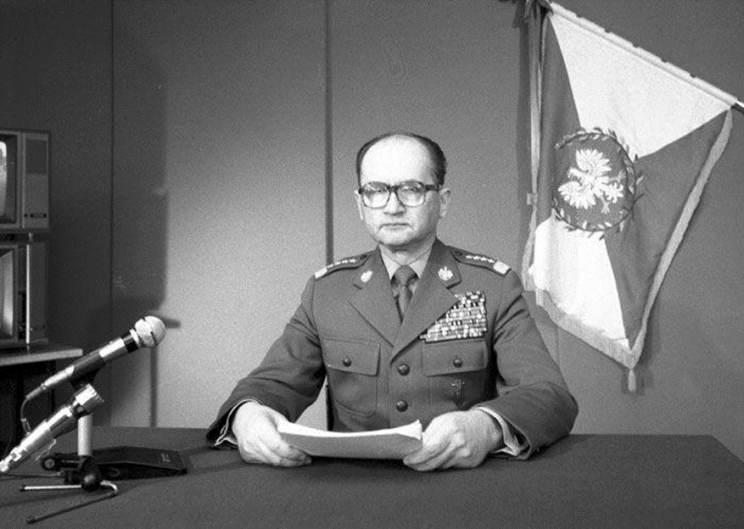
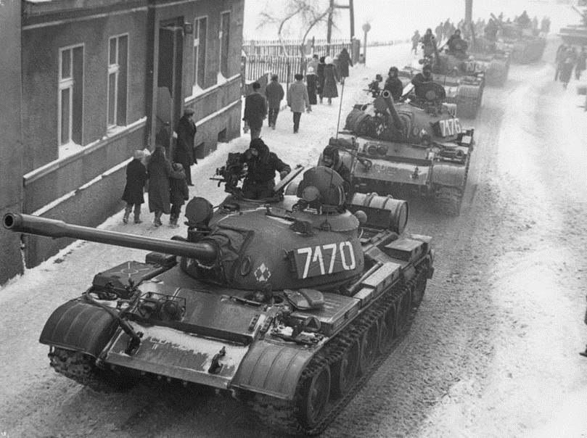
Władze państwowe czują, że sytuacja wymyka się spod kontroli.
13 grudnia 1981 roku generał Wojciech Jaruzelski ogłosił wprowadzenie stanu wojennego.

Slide 18
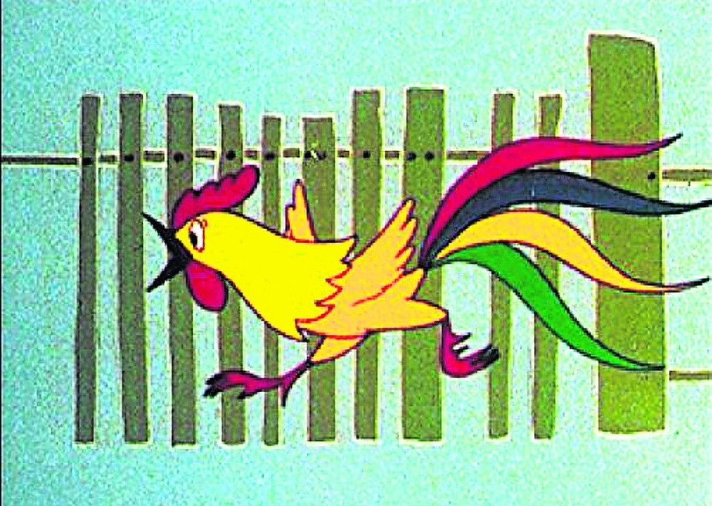

Teleranek – popularny w czasach PRL program dla dzieci, emitowany każdego niedzielnego poranka.

Slide 19
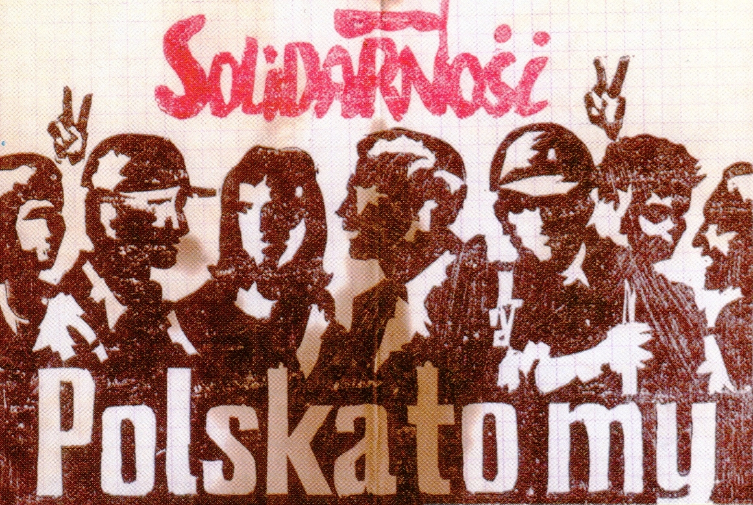
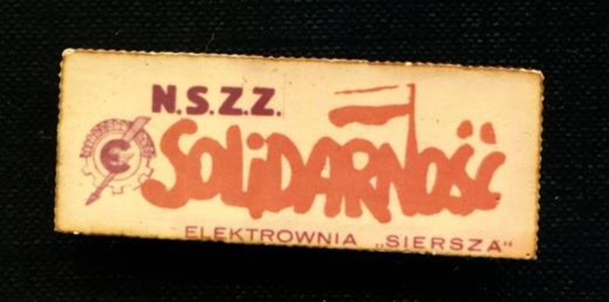
Ulotka drukowana w czasie stanu wojennego w Luszowicach przez Mariana Krawackiego
Marian Krawacki – członek NSZZ Solidarność w Fabryce Maszyn Budowlanych i Lokomotyw „Bumar- Fablok” od 1980 r, aresztowany i skazany na półtora roku więzienia za drukowanie w domu nielegalnych materiałów (tzw. bibuły) w czasie stanu wojennego
Znaczek „Solidarności” z KWK „Siersza”

Slide 20
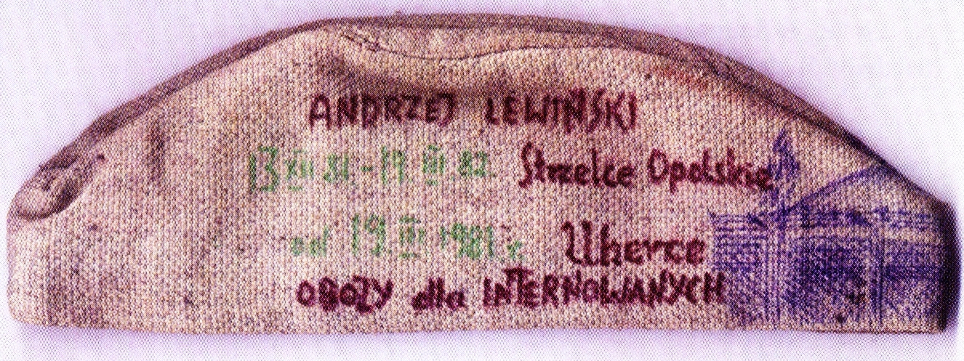
Furażerka internowanego w Uhercach Andrzeja Lewińskiego
Andrzej Lewiński – jeden z inicjatorów powstania NSZZ Solidarność w Fabryce Maszyn Budowlanych i Lokomotyw „Bumar – Fablok” w Chrzanowie. Wiceprzewodniczący Komisji Zakładowej „Solidarności” w 1980 i 1989 r.

Slide 21
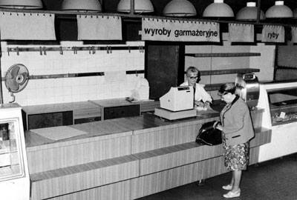
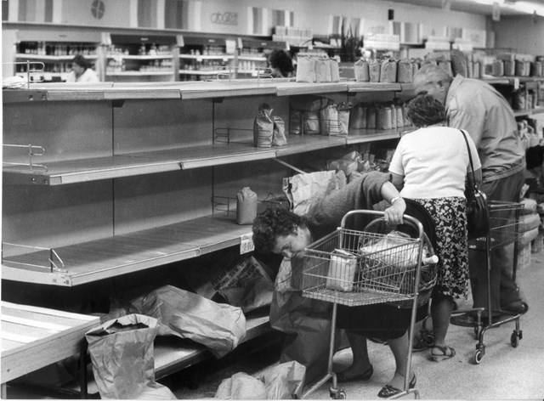
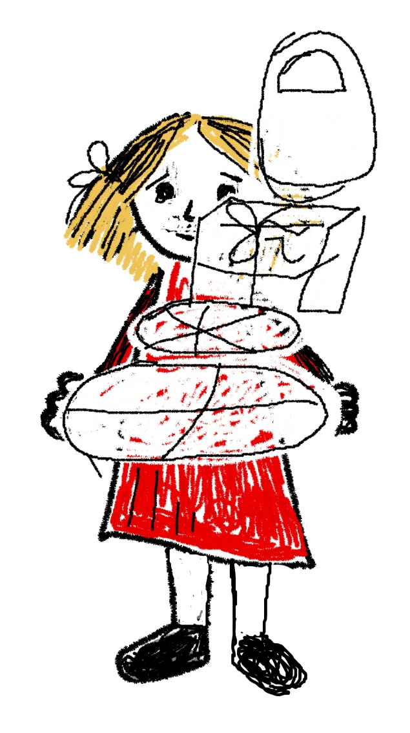
Na sklepowych półkach

Slide 22
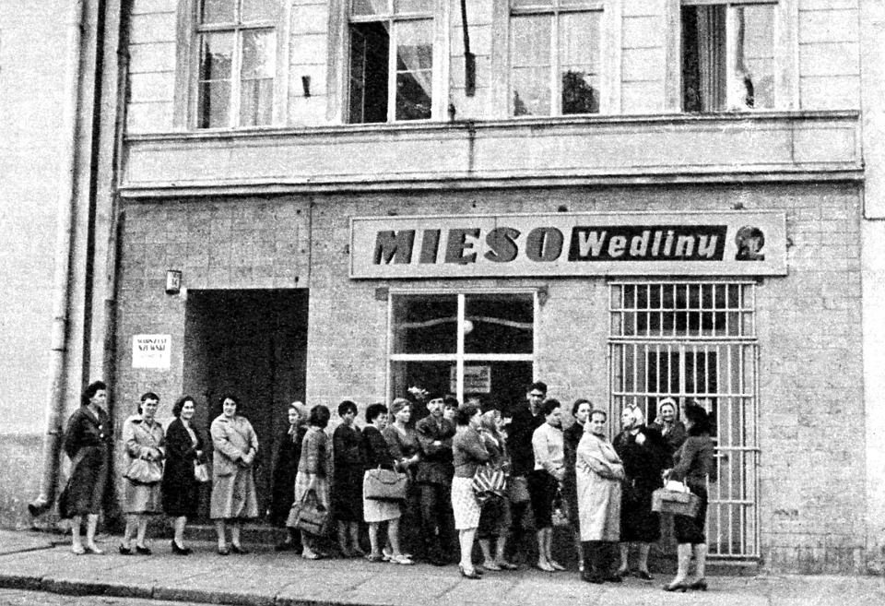
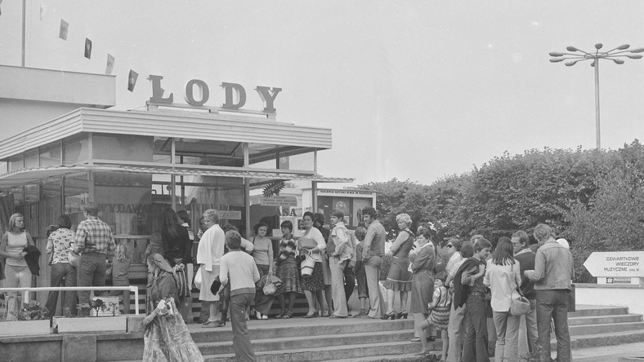
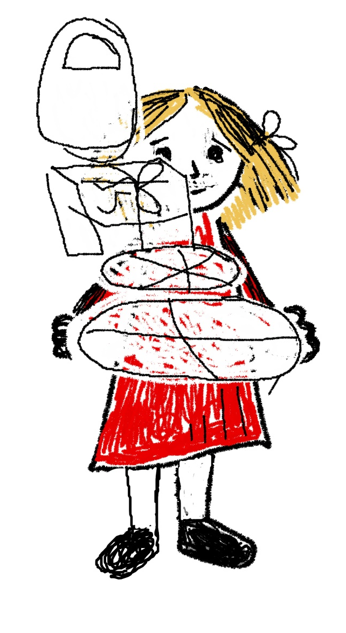
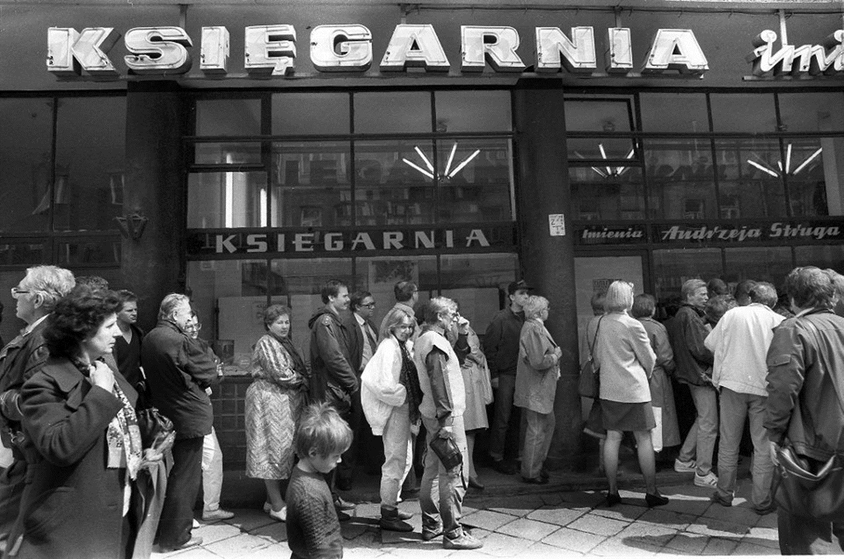

Przed sklepem
W kolejce do księgarni

Slide 23
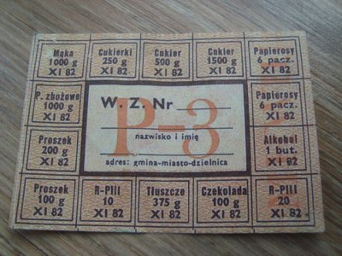
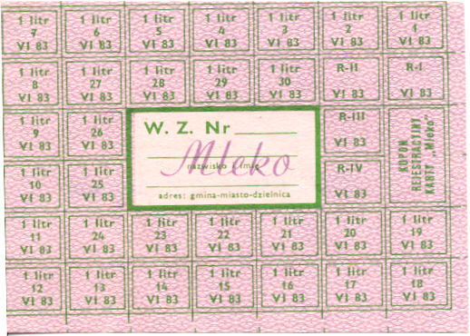

Zakupy na kartki

Slide 24
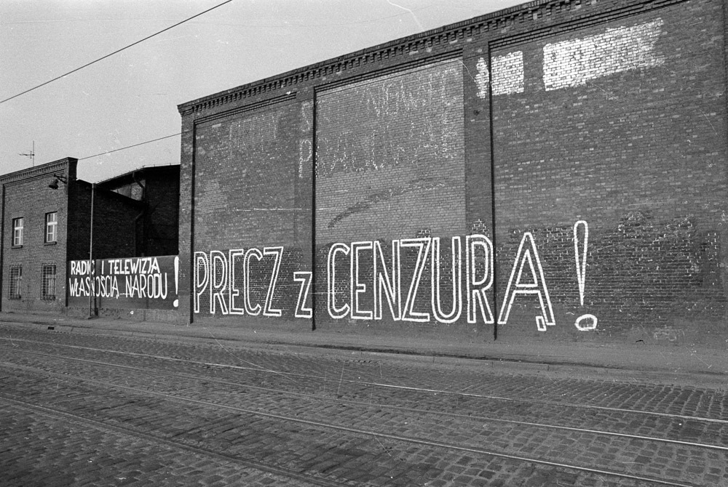
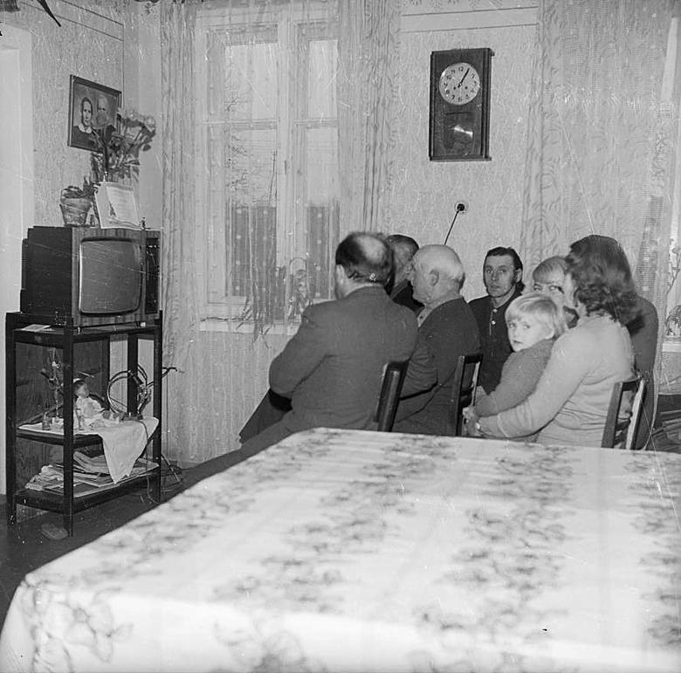
Precz z cenzurą !

Slide 25
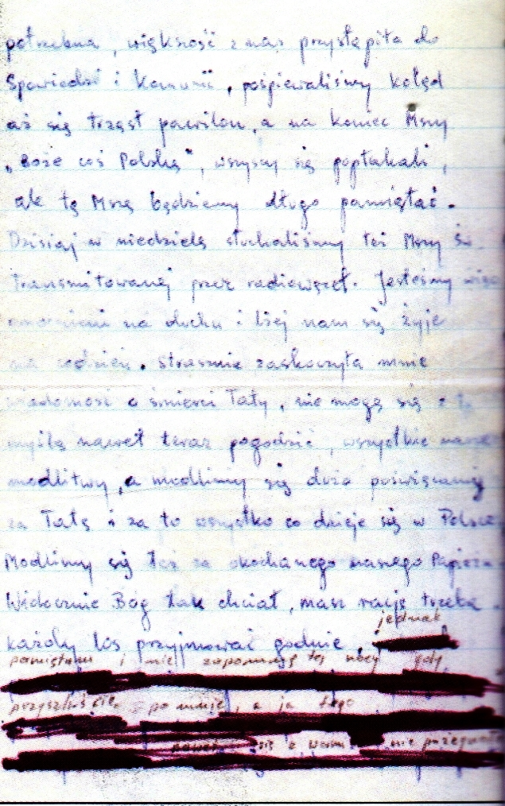
Fragment ocenzurowanego listu Jana Jarczyka z internowania do rodziny, 17.01.1982
Jan Jarczyk – jeden z założycieli i przewodniczący Komisji Zakładowej NSZZ Solidarność w Zakładach Metalurgicznych w Trzebini w 1980 i 1989 roku.

Slide 26
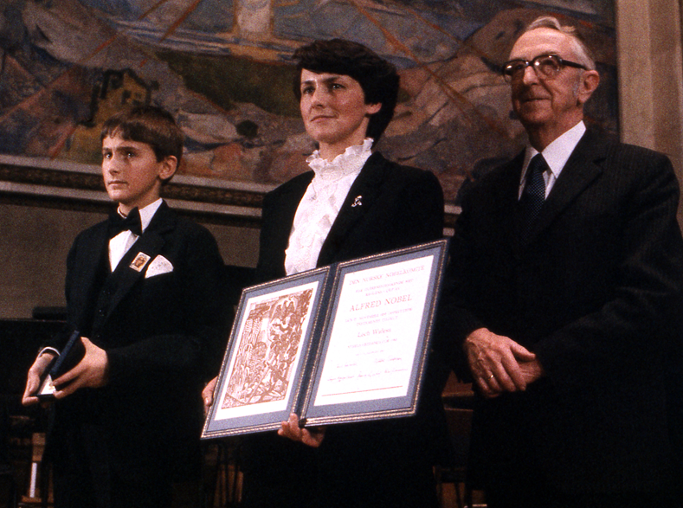
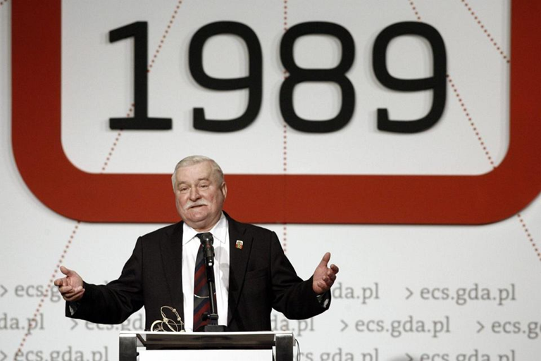
Lech Wałęsa – legendarny przywódca Solidarności,
laureat Pokojowej Nagrody Nobla w 1983 roku

Slide 27
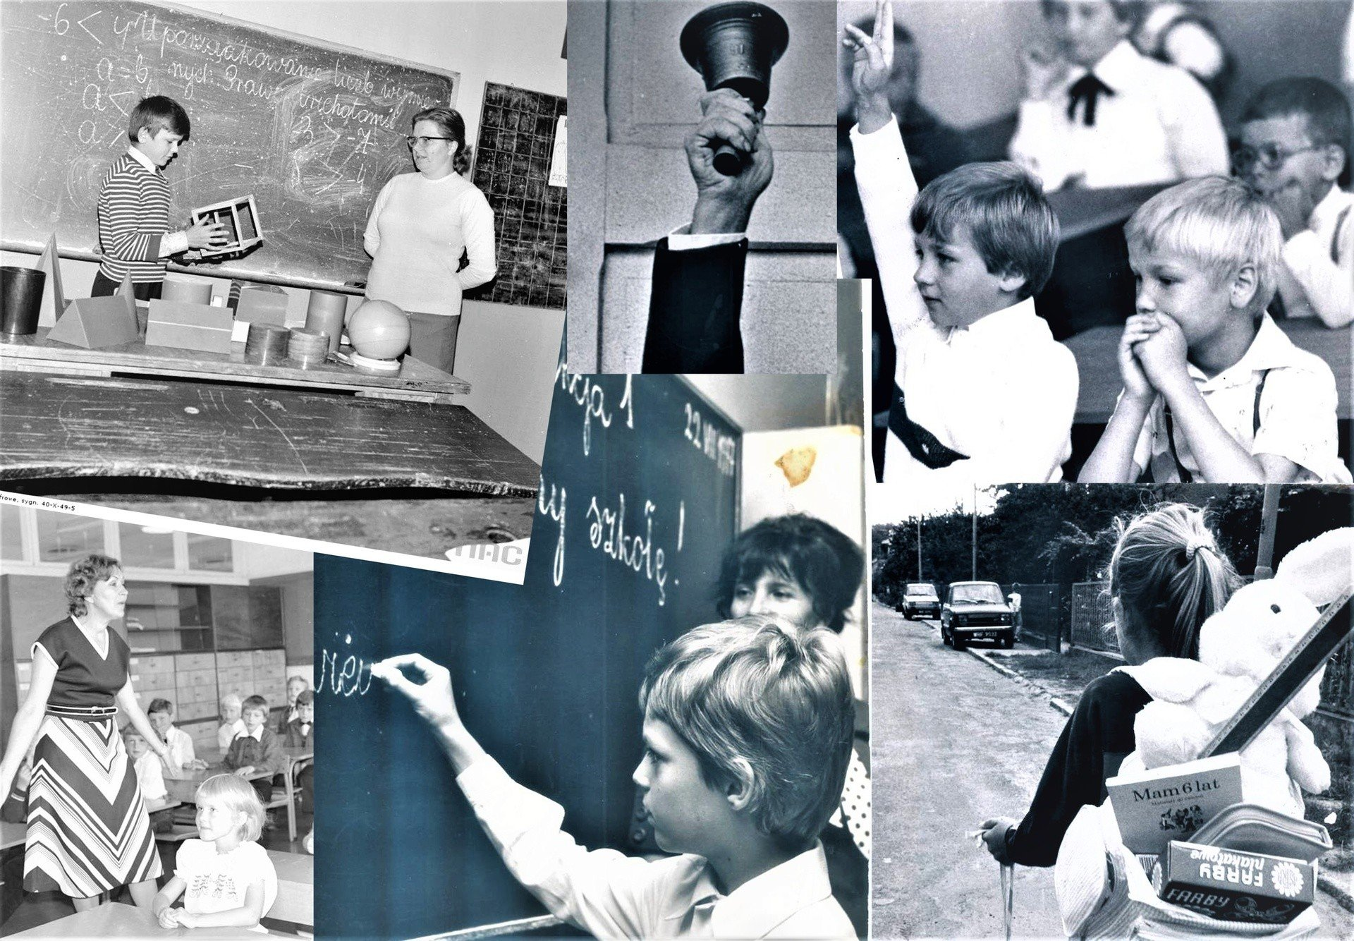
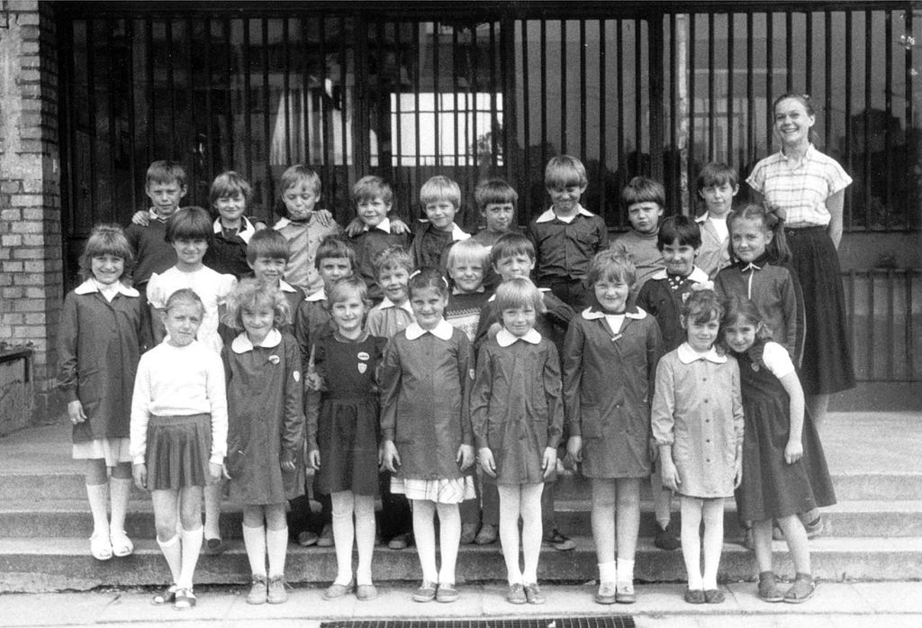
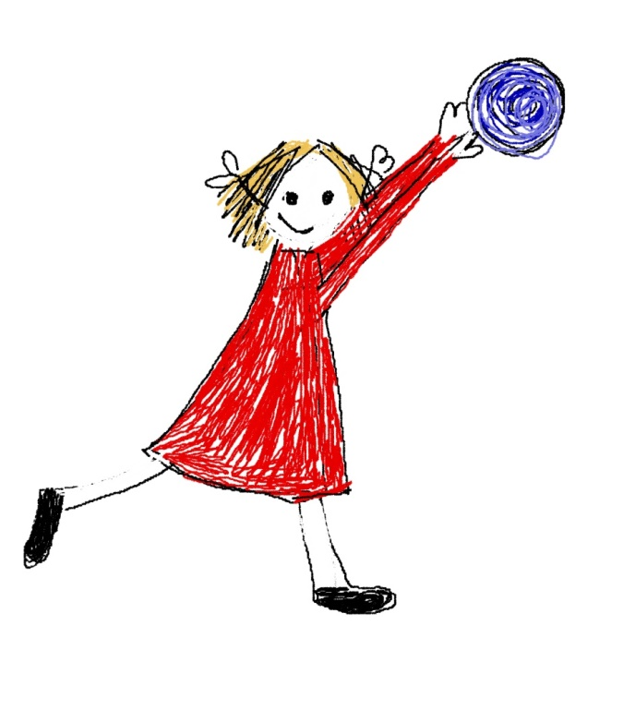
Szkoła

Slide 28
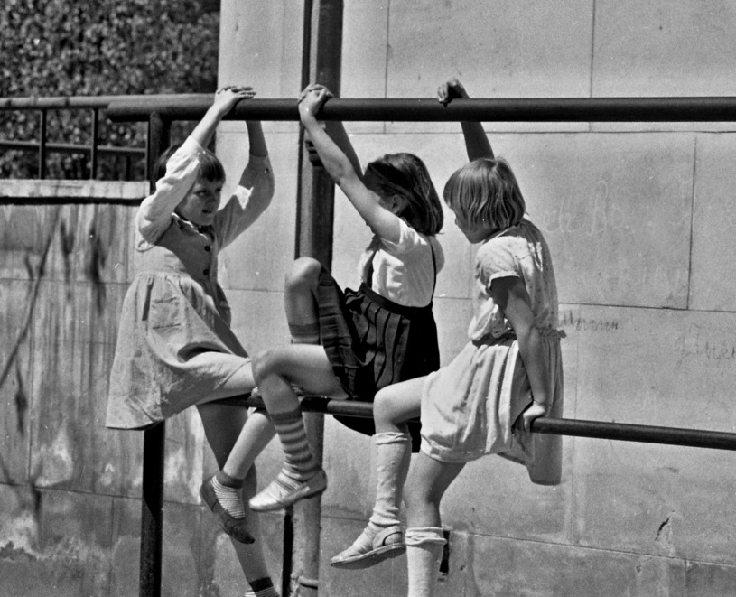
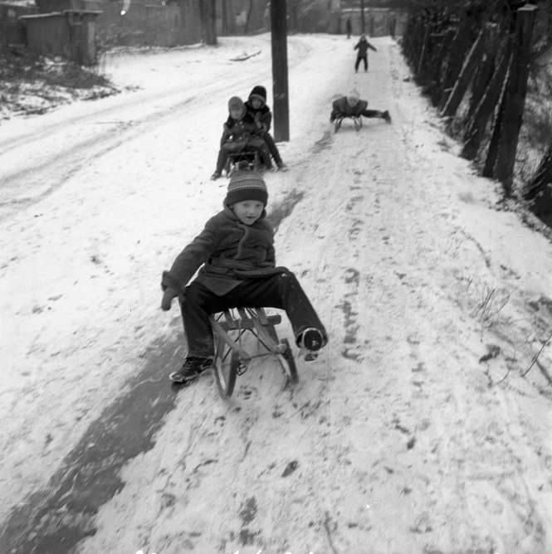
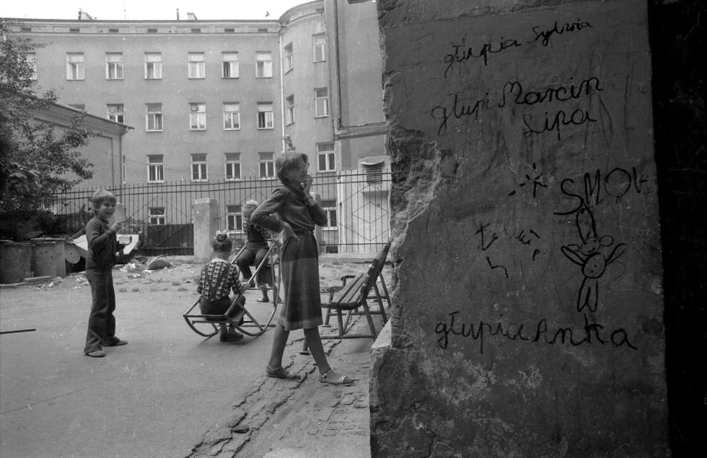
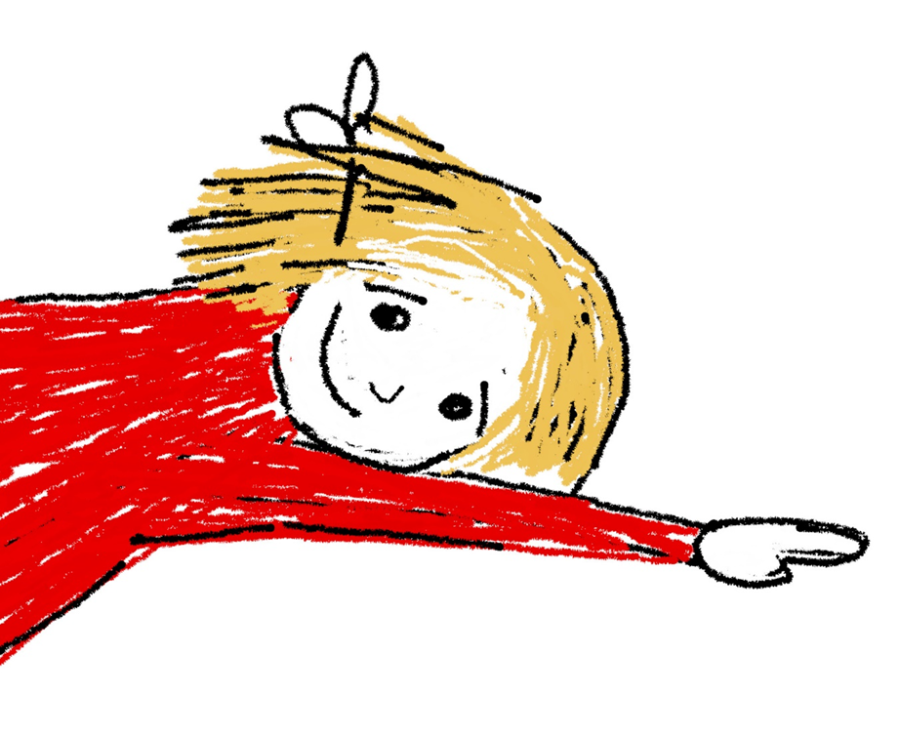
i po szkole…

Slide 29
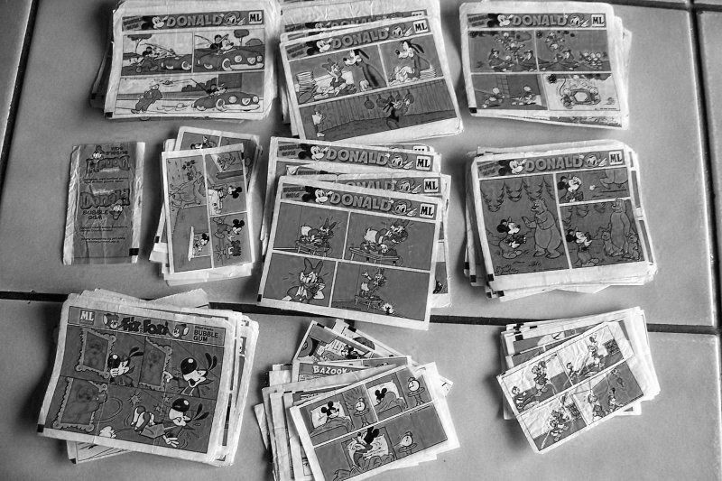
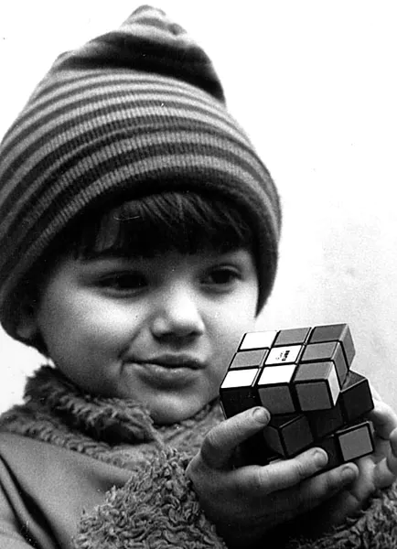
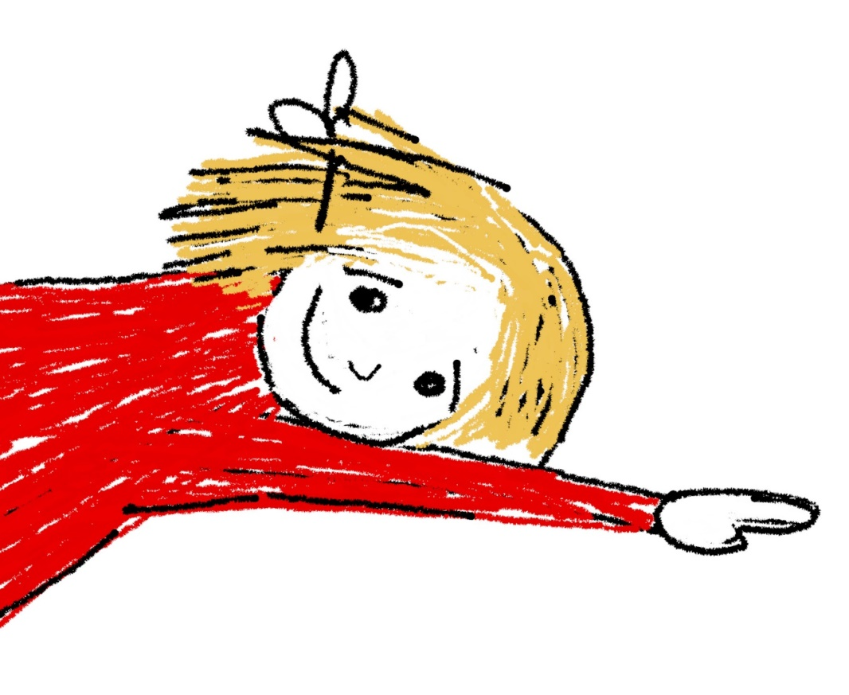
Kolekcje i rozrywki

Slide 30
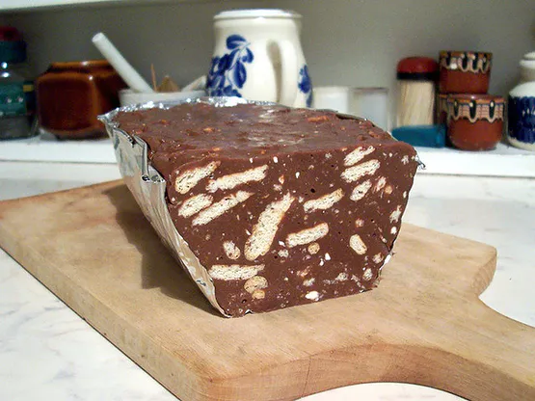


Blok czekoladowy – wyrób domowy… Pycha!
Chatka Puchatka
Coś podobnego
do czekolady…

Slide 31



Wakacje

Slide 32
rozdział 3
Rok 1989

Slide 33



Zwyciężyła konsekwentnie stosowana
zasada bez użycia siły,
której hołdował papież Jan Paweł II.
Okrągły stół
6 lutego 1989 w Warszawie do negocjacji usiedli przedstawiciele władz
i Solidarności. Prawie 2-miesięczne obrady doprowadziły do porozumienia.

Slide 34


Plakat wyborczy nawiązujący do
amerykańskiego filmu – westernu
„W samo południe” z Garym Cooperem
w roli głównej

Slide 35


Slide 36

Tadeusz Mazowiecki
i znak Victoria - Zwycięstwo

Slide 37
rozdział 4
Wybory dzisiaj

Slide 38

Wybory w systemie demokratycznym muszą być pięcioprzymiotnikowe, czyli:
Tajne – głosujący nie podpisują się na kartach wyborczych
Bezpośrednie – wyborcy osobiście biorą udział w głosowaniu
Równe – każda osoba może oddać jeden głos
Powszechne – wszyscy uprawnieni do głosowania mogą wziąć udział w wyborach
Proporcjonalne – każda z partii otrzymuje liczbę mandatów, która jest proporcjonalna do liczby otrzymanych głosów

Slide 39


Wybory prezydenckie
Wybory, w których obywatele wybierają Prezydenta Rzeczypospolitej Polskiej. Odbywają się one co 5 lat na zarządzenie Marszałka Sejmu.
Prezydentem zostaje ten kandydat, który otrzyma ponad połowę wszystkich ważnie oddanych głosów.

Slide 40


Wybory do Sejmu i Senatu RP
Wybory parlamentarne – wybory,
w trakcie których obywatele
w drodze głosowania wybierają swych przedstawicieli w Parlamencie, czyli
w Sejmie (460 posłów) i Senacie (100 senatorów).
Wybory odbywają się co 4 lata.

Slide 41


Wybory
do Parlamentu Europejskiego
PE - instytucja Unii Europejskiej będąca odpowiednikiem jednoizbowego parlamentu, której członkowie są wybierani przez obywateli państw należących do UE na pięcioletnią kadencję.

Slide 42


Wybory samorządowe
wybory do samorządu terytorialnego czyli do rad gmin, rad powiatów, sejmików poszczególnych województw oraz wójtów, burmistrzów i prezydentów miast.
Wybory odbywają się co 5 lat.

Slide 43


Polska - Podział na województwa
Gminy powiatu chrzanowskiego

Slide 44

WYBORY !!!

Slide 45






Dziękujemy!

Slide 46
Wykorzystane źródła:
https://sjp.pwn.pl/szukaj/wolno%C5%9B%C4%87.html
https://www.karpacki.strazgraniczna.pl/ko/aktualnosci/38285,Chcial-wjechac-do-kraju-na-podstawie-paszportu-PRL.html
https://dziennikzachodni.pl/korepetycje-z-prl-czyli-rzecz-o-kryzysie-w-sklepach-zdjecia/ga/777307/zd/1558141
https://dziennikzachodni.pl/korepetycje-z-prl-czyli-rzecz-o-kryzysie-w-sklepach-zdjecia/ga/777307/zd/1558119
https://radom.wyborcza.pl/radom/7,35216,25506613,wehikulem-czasu-do-radomia-w-prl-u-jubileuszowy-spacer-drogi.html
https://pl.wikipedia.org/wiki/Reglamentacja_towar%C3%B3w_w_PRL
https://naszahistoria.pl/labirynty-woronicza-czyli-jak-telewizja-stala-sie-propagandowa-potega/ar/12027456
https://culture.pl/pl/artykul/gra-tworcow-z-cenzura
https://zblogowani.pl/wpis/472856/pewex
https://pikio.pl/wyrob-czekoladopodobny-250220-sg-smak-dziecinstwa/
https://twojahistoria.pl/2020/06/28/pierwszy-strajk-w-prl-czy-mozna-bylo-zapobiec-wybuchowi-niezadowolenia-poznaniakow-w-czerwcu-1956-r/
https://www.polskieradio24.pl/130/5813/Artykul/2170093,Lato%E2%80%9980-%E2%80%93-fala-protestow-ktora-zalala-PRL
https://www.pum.edu.pl/jednostki/jednostki-pozawydzialowe/niezalezny-samorzadny-zwiazek-zawodowy-solidarnosc
https://13grudnia81.pl/sw/historia/rozdzialy/6689,Wprowadzenie-stanu-wojennego.html
https://encyklopedia.pwn.pl/haslo/Polska-Srodki-przekazu-Prasa;4575131.html
https://kobieta.wp.pl/tajemnica-wielkiego-dlugopisu-ktory-stal-sie-symbolem-polskiej-wolnosci-6161472059934337a
https://www.tokfm.pl/Tokfm/1,130517,20592182,dzien-wielkiego-dlugopisu-moze-byc-pyskowka-ale-swieta-nie.html
https://historia.wprost.pl/10222701/okragly-stol-bezkrwawe-zwyciestwo-czy-kapitulacja.html
https://wyborcza.pl/7,162657,25115188,wspolpracownicy-tadeusza-mazowieckiego-apeluja-powiedzmy-dosc.html
https://wiadomosci.gazeta.pl/wiadomosci/1,114871,19695414,walesa-na-wykopie-odpowiedzial-na-czesc-pytan-walentynowicz.html
https://wiadomosci.dziennik.pl/historia/wydarzenia/galeria/439661,30-rocznica-pokojowego-nobla-dla-lecha-walesy.html
https://wyborcza.pl/1,95891,11736307,Spalowac__Solidarnosc___Zapomnial_Walesa__jak_cieleciem.html
https://warszawa.wyborcza.pl/warszawa/1,34862,19111496,ksiegarnia-czytelnika-gniazdo-rewizjonistow-i-ladne-dziewczyny.html
https://nowosci.com.pl/majowe-kiermasze-propagandy/ar/10906687
https://pl.wikipedia.org/wiki/Stan_wojenny_w_Polsce_(1981%E2%80%931983)
https://dzieje.pl/
https://wiadomosci.wp.pl/czarny-czwartek-17-grudnia-1970-roku-mija-45-lat-od-masakry-robotnikow-w-gdyni-6027700401587329a
http://www.parafiakarwiny.pl/szczegolnie-polecamy/2181-41-rocznica-wyboru-karola-wojtyly-na-papieza-16-10-2019
https://polskatimes.pl/teleranek-zniknie-z-anteny-tvp-a-w-zamian-nie-bedzie-juz-niczego/ar/220631
https://wspolczesna.pl/znow-nie-bedzie-teleranka-znika-na-zawsze-po-38-latach/ar/5704002
https://www.dziennikwschodni.pl/lublin/na-trzepaku-wi-fi-nie-bylo-jak-sie-bawily-dzieci-w-prl-zdjecia-jacka-miroslawa,n,1000212568.html
https://www.dziennikwschodni.pl/galeria.html?gal=999679336&art=1000212568&f=4
https://turystyka.wp.pl/wczasy-w-prl-u-i-dzis-jak-polacy-odpoczywali-przed-laty-i-jak-robia-to-dzis-6123320377497217a
https://pl.wikipedia.org/wiki/Mundurek_szkolny#/media/Plik:Mundurki.jpg
https://wiadomosci.wp.pl/kostka-rubika-ma-juz-40-lat-6038721820095105g
https://trojmiasto.wyborcza.pl/trojmiasto/7,35612,25859634,brakuje-chetnych-do-pracy-w-komisjach-na-wybory-10-maja-w-kwidzynie.html
https://www.salon24.pl/u/gugulskim/545474,jelonka-o-tadeuszu-mazowieckim,3
https://bydgoszcz.wyborcza.pl/bydgoszcz/51,128852,14120024.html?i=5
https://bydgoszcz.wyborcza.pl/bydgoszcz/51,128852,14120024.html?i=4
https://retro.pewex.pl/484074
https://tvn24.pl/magazyn-tvn24/tabletowe-dzieci-poznaja-zabawki-z-prl,20,421
https://kobieta.onet.pl/dziecko/male-dziecko/zabawki-z-okresu-prl/e85tzg3#slajd-11
https://sprzedajemy.pl/zabawka-prl-lata-60-70ate-20w-auto-mis-pajac-pilkarzyki-itd-grojec-2-7897fb-nr58824407
https://mapio.net/pic/p-38573229/
https://gotujmy.pl/ciasto-chatka-baby-jagi-chatka-puchatka,przepisy-serniki-przepis,232729.html
Katarzyna Sołtyk, Moja Polska, Warszawa [2018]
Roksana Jędrzejewska-Wróbel, Elementarz demokracji. Jak to działa?, Łódź 2012
Marcin Przewoźniak, Poradnik małego patrioty, Poznań 2014
Michał Rusinek, Rok 1989. Mała książka o pewnej kurtynie, czekoladzie i wolności, Warszawa [2014]
Aneta Górnicka- Boratyńska, Zielone pomarańcze, czyli PRL dla dzieci, Warszawa 2010
Zbigniew Mazur, Solidarność ziemi chrzanowskiej, Chrzanów 2005
„Solidarność” w Trzebini: powstanie i działalność: praca zbiorowa/pod redakcją Jolanty Piskorz, Trzebinia 2017
Antoni Czubiński, Historia Polski XX wieku, Poznań 2000

